Slide 1
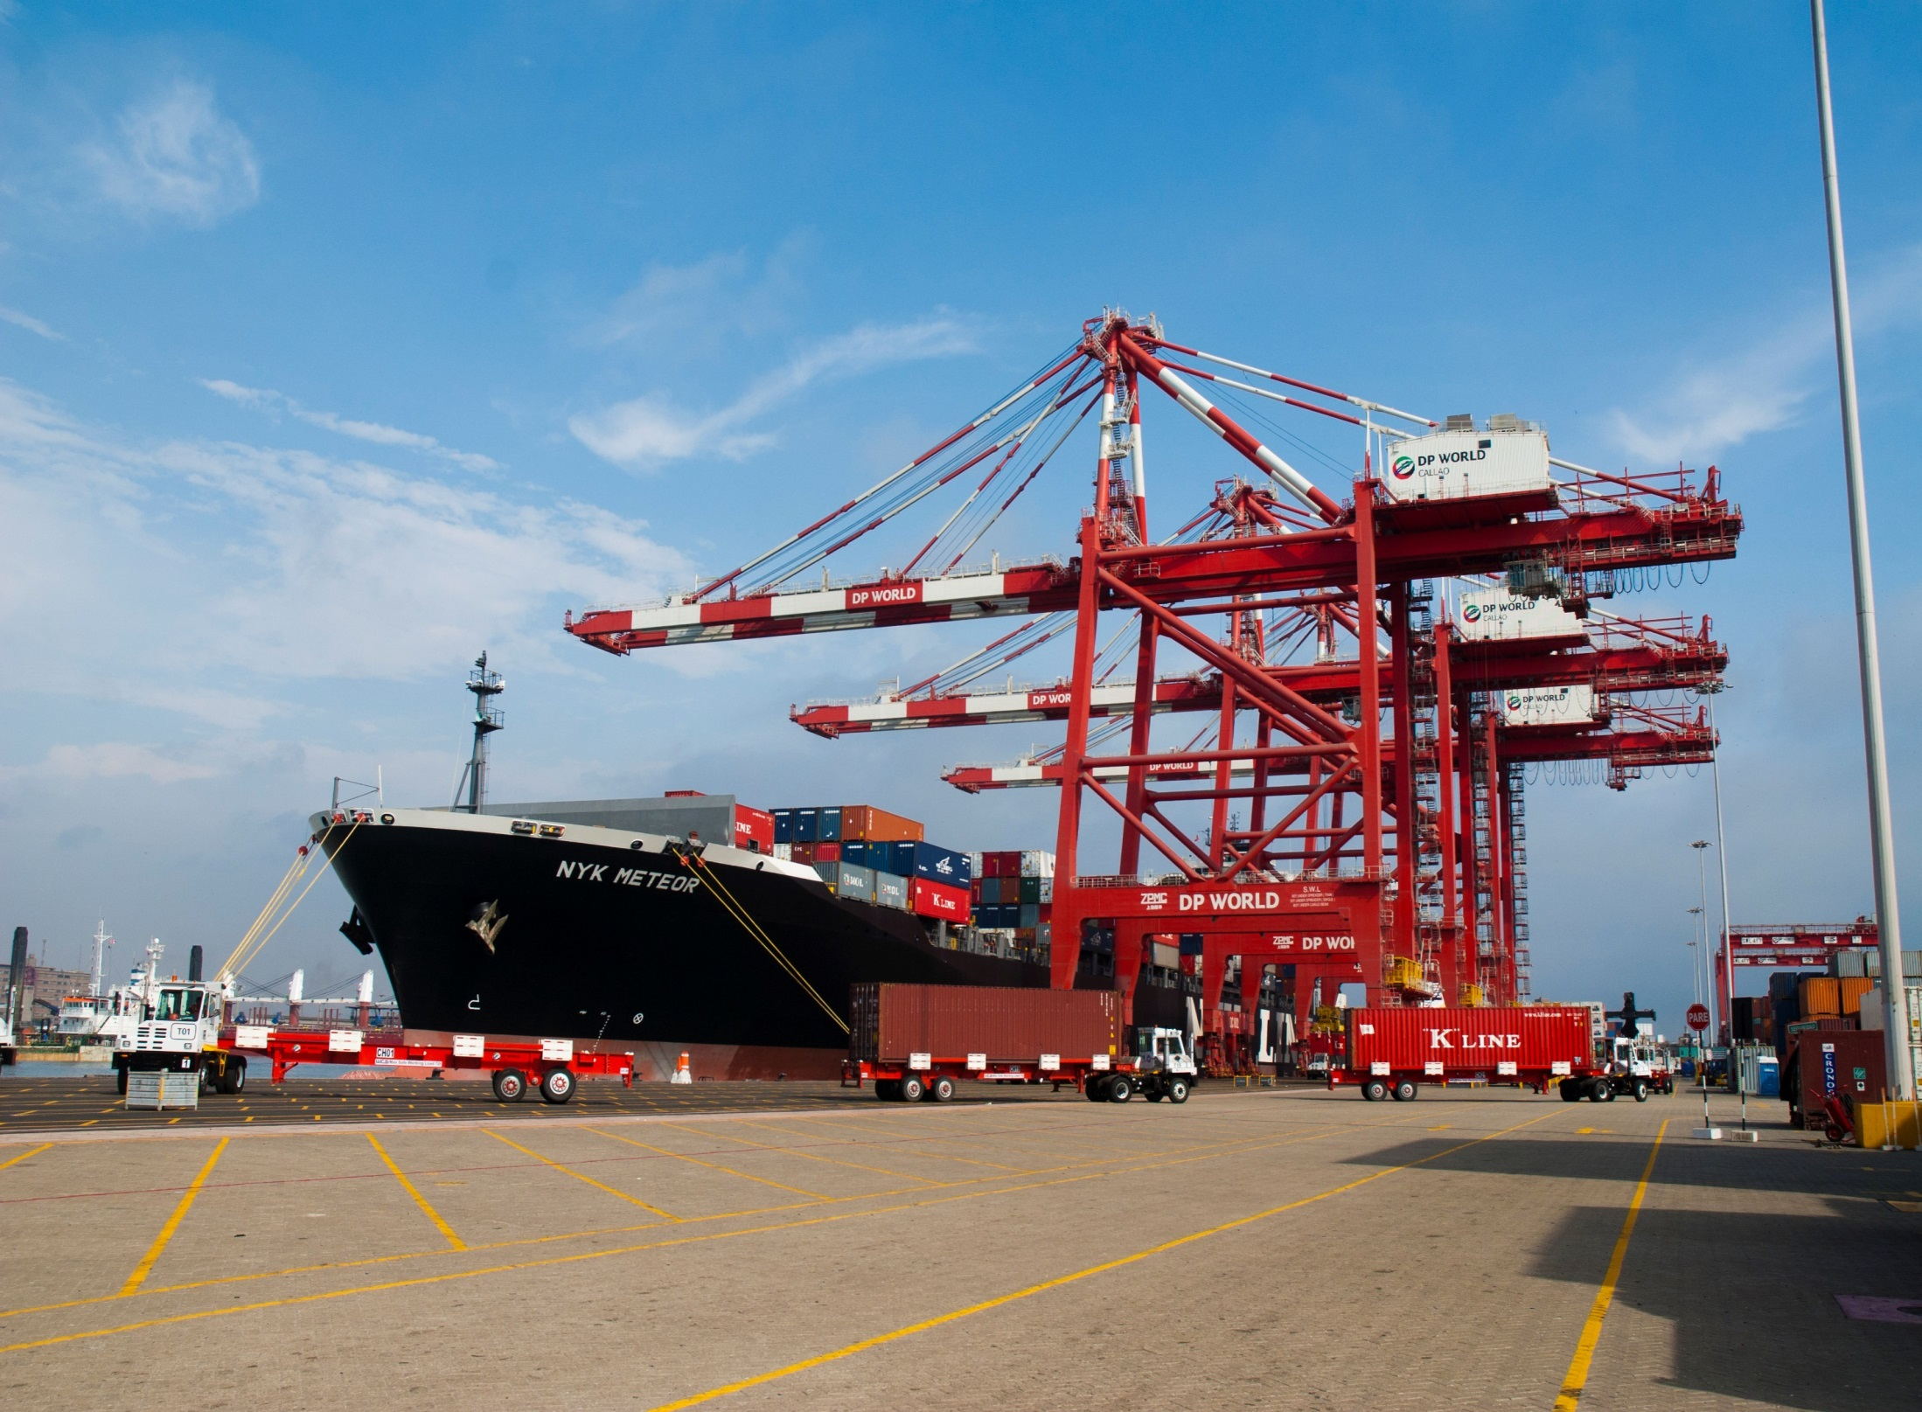
Los Costos Logísticos en el Perú
Francisco Ruiz Zamudio
Director General de Facilitación de Comercio Exterior
Viceministerio de Comercio Exterior

Slide 2
En los dos últimos años las exportaciones peruanas vienen mostrando un crecimiento sostenido
Exportaciones
(US$ Millones FOB 2017/2016)
21,3%
-9,2%
7,8%
-12,8%

Slide 3
En 2017, el Perú registró el tercer crecimiento exportador más alto del mundo y el primero en el continente americano
Exportaciones Mundiales - FOB
(Var.% Interanual Ene-Dic 2017/2016)
*/ Con cifras actualizadas según SUNAT y fecha de corte al 15/02/2018,
Fuente: OMC, Elaboración: MINCETUR

Slide 4
Aproximadamente el 91% de nuestras exportaciones ingresan con preferencias arancelarias en el mercado de destino
Vigentes
Firmados
Negociación
Factibilidad
CPTPP
Canadá
Turquía
India
Unión Europea
Indonesia
Comunidad Andina
Perú
Australia
Cobertura de Acuerdos Comerciales en Exportaciones (%)
China
Brasil
El Salvador
Tailandia
Venezuela
Chile
México
Singapur
AP - EA
Guatemala
Cuba
Corea del Sur
Canadá
Nueva Zelanda
Costa Rica
México
Chile
Australia
Brunei
Malasia
Alianza del Pacífico
Tailandia
Al 2025 se espera contar con 27 acuerdos comerciales en vigencia
que involucren a más de 72 socios comerciales
Estados Unidos
Japón
TPP
Japón
Singapur
Australia
Canadá
Alianza del Pacífico
Honduras
Panamá
Vietnam
Nueva Zelanda
Singapur

Slide 5
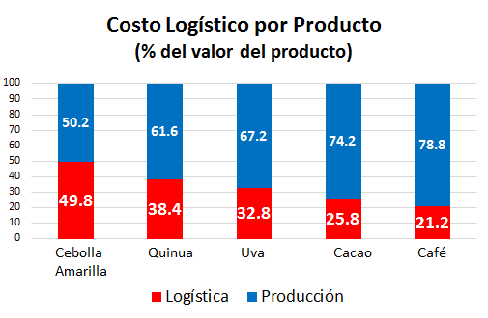
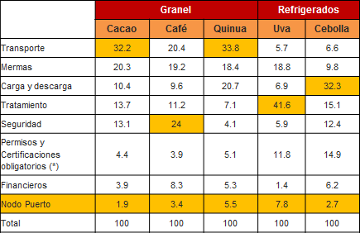
Sin embargo los altos costos logísticos vienen mermando la competitividad de las exportaciones peruanas
Esto se explica principalmente por:
INFRAESTRUCTURA
Congestión en acceso a los puertos
Mala calidad en vías sub nacionales (90%)
Infraestructura ineficiente en algunos pasos fronterizos
Ausencia de una red de plataformas logísticas a nivel nacional
SERVICIOS
Alta concentración del comercio exterior en el puerto del Callao.
Adopción limitada de tecnología en el sector.
Problemas en la seguridad de las operaciones de CX.
Falta de transparencia en tarifas.
Falta de desarrollo de servicios multimodales y cabotaje.
PROCESOS
Débil coordinación entre organismos encargados del control fronterizo.
Ausencia de mecanismos de defensa del usuario del comercio exterior.
Limitada aplicación de gestión de riesgo por parte de entidades sanitarias.
INSTITUCIONALIDAD
Limitados mecanismos de coordinación inter-institucional.
Ausencia de estrategia de puerto- ciudad.
https://www.mincetur.gob.pe/wp-content/uploads/documentos/comercio_exterior/facilitacion_comercio_exterior/Analisis_Integral_Logistica_Peru.pdf

Slide 6
Según indicadores internacionales…
Índice de Desempeño Logístico
Doing Business – Comercio Transfronterizo
El Perú ha venido retrocediendo en los principales rankings de competitividad durante los últimos años:
En el periodo 2012 – 2016 el Perú retrocedió 09 posiciones en la clasificación global sobre Desempeño logístico.
En el periodo 2014 – 2017 el Perú retrocedió 11 posiciones en la clasificación de Competitividad Global.
En el periodo 2015 – 2018 Perú retrocedió 37 posiciones en el Doing Business del componente de Comercio Transfronterizo.
Países
2012
2016
Va
(Ránking)
Ránking
Países
2015
2018
Va
g
(Ránking)
Ránking
Alemania
4
1
Austria
19
1
g
Chile
39
46
Chile
40
68
México
47
54
México
44
63
Perú
60
69
Perú
55
92
Colombia
64
94
Colombia
93
125
Fuente: Banco Mundial
Fuente: Banco Mundial
Índice de Competitividad Global
Países
2014
2017
Va
(Ránking)
Ránking
Suiza
1
1
g
Chile
34
33
México
55
51
Perú
61
72
Colombia
69
66
Fuente: World Economic Forum

Slide 7
Qué se viene en materia logística….
Supply Chain Visibility (SCV)
Automatización de los procesos manuales
Análisis de datos
Cloud Computing
Inteligencia Artificial y el Internet de las Cosas.
Logística sostenible
Transporte autónomo
Blockchain, el candado de las transacciones
Drones para la ‘última milla’
Tendencias globales y digitalización en la Logística internacional

Slide 8
Cómo estamos?
El Perú tiene una estrategia de crecimiento basada en mayor parte en sus exportaciones.
El éxito de esta estrategia depende de costos logísticos eficientes.
Los altos costos logísticos impactan significativamente en el comercio exterior y la competitividad del país.
La logística es un elemento integral en la mejora de la competitividad del país

Slide 9
Plan Estratégico Nacional Exportador
PENX 2025
PILAR 1
Diversificación de mercados e internacionalización de la empresa
PILAR 2
Desarrollo de oferta exportable diversificada, competitiva y sostenible
PILAR 3
Facilitación de comercio y eficiencia de la cadena logística internacional
PILAR 4
Generación de capacidades para la internacionalización y consolidación de una cultura exportadora

Slide 10
Acciones Institucionales para el fortalecimiento de la logística de comercio exterior

Slide 11
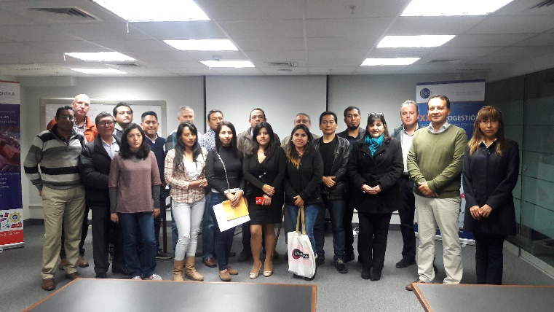
Programa de Buenas Prácticas Logísticas para la pyme exportadora
DIAGNÓSTICO INICIAL:
ASISTENCIA TÉCNICA:
TRANSFERENCIA DE CONOCIMIENTOS:
Identificación del nivel de aprobación de los requisitos de buenas prácticas logísticas que tienen implementados las ´pymes antes del ingreso al Programa.
Fortalecimiento de las capacidades logísticas de las Pymes exportadoras sobre estándares de Buenas Prácticas Logísticas Logística
Acompañamiento para la implementación de las oportunidades de mejora identificadas en el diagnóstico inicial.
EVALUACIÓN FINAL:
Auditoria final para evaluar el grado de conformidad de la implementación de Buenas Prácticas Logísticas.
Objetivo:
Fortalecer las capacidades logísticas de la micro o pequeña empresa exportadora que contribuyan a elevar su competitividad y favorecer su inserción a las cadenas globales de valor.
FASES
20 Mypes de los sectores de Agro negocios, Manufacturas Diversas y Textil
Periodo: Octubre 2017 - Febrero 2018
Con la implementación de Buenas Practicas Logísticas las Pymes exportadoras lograrán reducir sus costos logísticos hasta un 30%.

Slide 12
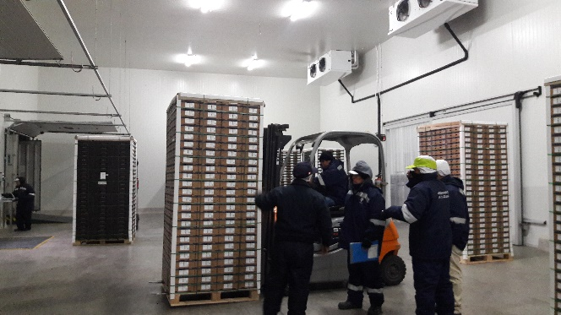
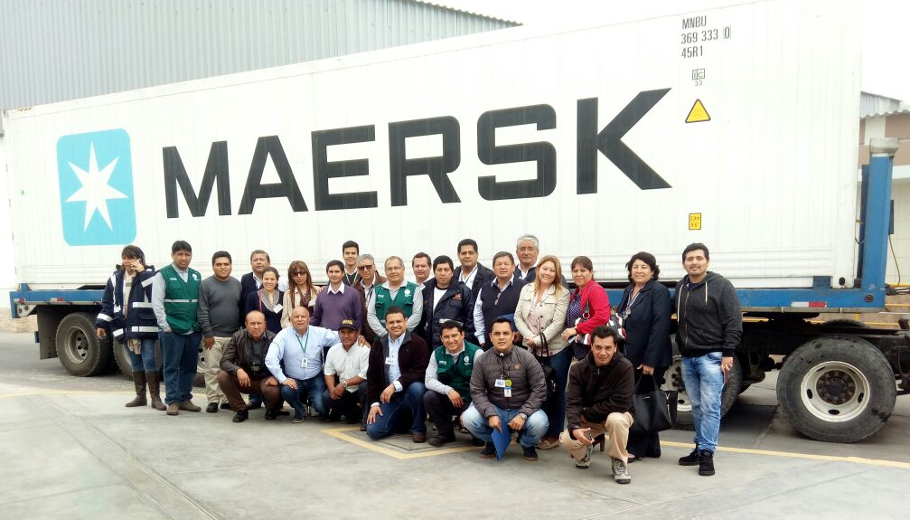
Capacitaciones a funcionarios de entidades de control sobre la cadena logística de exportación de productos refrigerados
Objetivos
Capacitar a los funcionarios públicos sobre los procedimientos, reglas, normas, protocolos y mejores prácticas que aplican a las cadenas logísticas de mercancías perecibles y/o refrigeradas
Resultados:
54 funcionarios de SUNAT, SENASA, DIRANDRO y DIRCETUR procedentes de las regiones de Piura, Lambayeque (Chiclayo) y La Libertad (Trujillo).
Los funcionarios de las entidades de control pudieron conocer en situ toda la cadena logística de productos refrigerados antes del inicio del despacho de exportación.
Sinergias entre las entidades de control de regiones para el mejor desarrollo de sus funciones
Notes:
1.

Slide 13
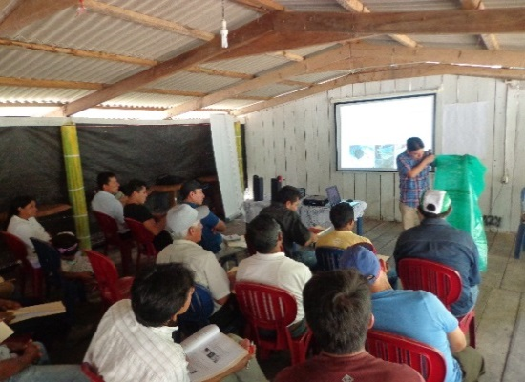
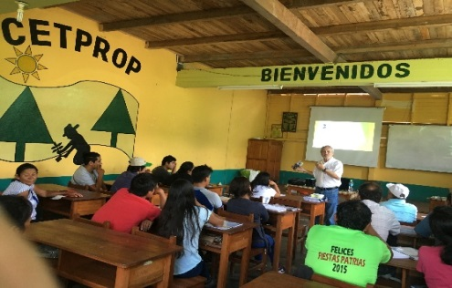
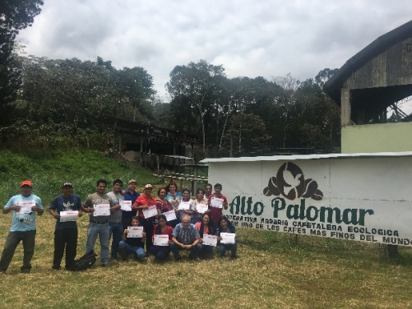
Mejores Prácticas en envases y embalajes para la exportación de Café y Cacao
2. Protocolos personalizados
4. Recomendaciones de oportunidades de mejora.
3. Talleres de capacitación técnica
1. Diagnóstico Inicial
Objetivo:
Fortalecer las capacidades de asociaciones exportadoras de café y cacao en mejores prácticas de manipuleo a lo largo de la cadena de suministro mediante el uso adecuado de envases, empaques y embalajes.
FASESS
Se beneficiaron a 7 cooperativas de café y cacao, 4 de San Martín y 3 de Junín, de entre 150 a 300 socios aprox. por cada cooperativa, beneficiando a 140 socios directamente.

Slide 14
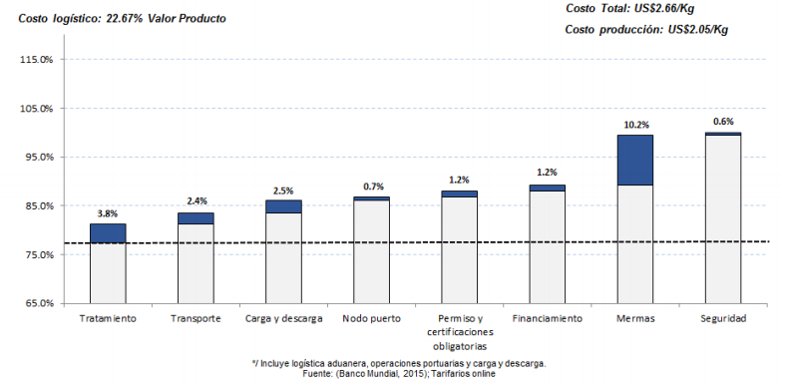
Mejores Prácticas en envases y embalajes para la exportación de Café y Cacao
Tramo Tocache (San Martin) – Paita (Piura)
Las mejoras en el uso de empaque y embalaje podrían contribuir a reducir la merma en alrededor del 36% en el mejor de los casos y en 18% en menor medida sobre el total del 10.2%

Slide 15
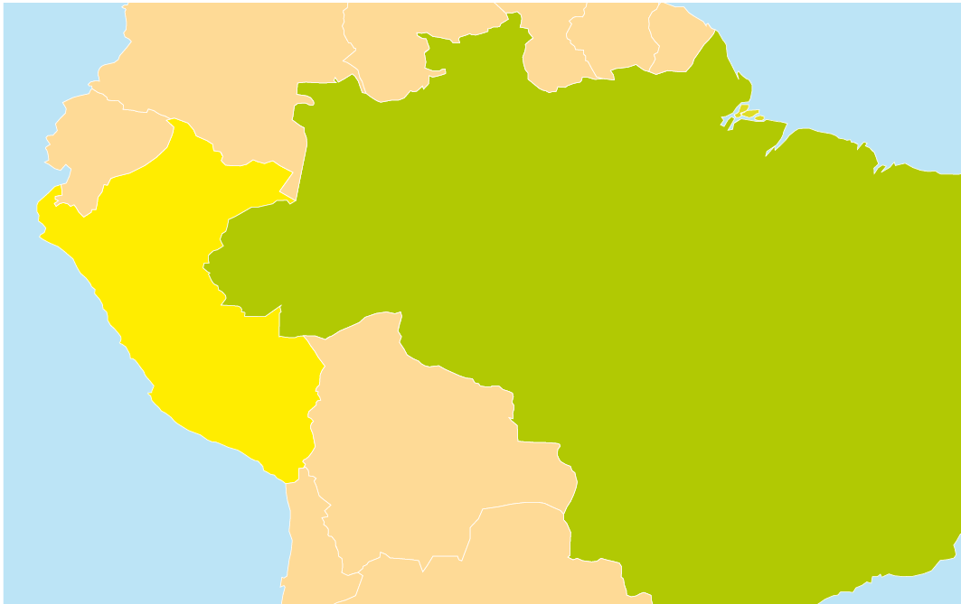
Programa Consolida Brasil: Oportunidades Logísticas que ofrecen los corredores interoceánicos.
Pilares
Océano
Atlántico
Ecuador
Colombia
Promover la oferta exportable y de servicios logísticos que se brindan a través de la Corredores Interoceánicos.
Fortalecimiento de las capacidades comerciales y logísticas de los actores de comercio exterior de la zona de influencia de esta vía.
Establecer un mecanismo permanente de coordinación para la agilización de las operaciones de comercio exterior.
Impulsar el desarrollo de infraestructura que favorezca el comercio bilateral entre Perú y Brasil.
Belén
Iquitos
Manaus
Paita
Yurimaguas
Tarapoto
PERÚ
Porto Velho
Assis
BRAZIL
Río Branco
LIMA
Puerto Maldonado
Cusco
San Juan
Juliaca
Puno
Matarani
Ilo
Bolivia
Océano
Pacífico
Fuente: Suframa
Río de Janeiro
Chile
Argentina

Slide 16
Resultados del Programa Consolida Brasil
Agilización de los procedimientos de exportación e importación.
Entre el 2012 -2017 se Incremento en un 50% el número de empresas que exportan a través de esta vía.
Implementación de un Centro Multiservicios en Frontera - CEMUS Brasil
Asignación de un Agregado Agrícola en la Oficina Comercial del Perú en el Exterior (Ocex Sao Paulo).
Incremento de las exportaciones a traves de esta vía: ajo, nueces, semillas, cebollas, uvas, orégano, pastas y aceitunas.
Incremento de exportación de ajo en un 8,000% en el periodo 2012 -2017.
Presencia permanente de las autoridades de control en el paso fronterizo Iñapari – Assis
Implementación de la web del mercado brasilero

Slide 17
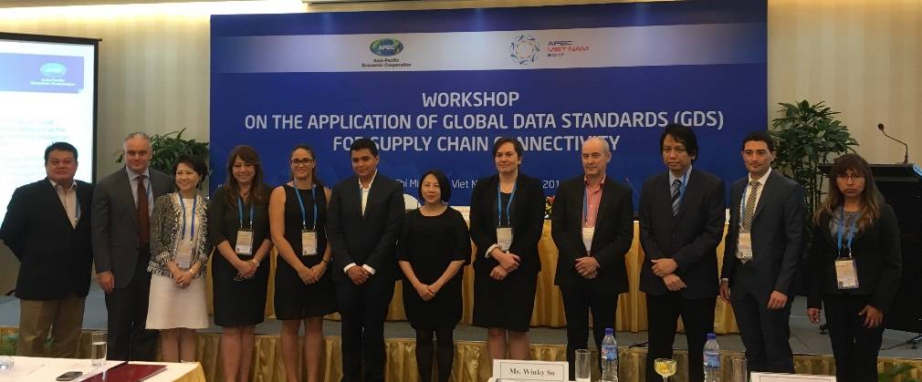
Mecanismos para mejorar la trazabilidad y monitoreo de la competitividad logística:
El piloto APEC de exportación de espárragos con uso GDS vía aérea.
Se realizó en el marco de la fase 2 del Estudio en aplicación de Global Data Estándar – GDS para la conectividad de la cadena de suministro de la región APEC.
En esta fase del estudio se trabajaron tres pilotos de exportación:
Espárragos por Perú;
Durian por Malasia, China y Hong Kong; y
Tequila por México.
Resultados del proyecto peruano:
Para el exportador
Reducción en un 50% los tiempos y costos de búsqueda de información.
Mayor visibilidad de sus operaciones.
reducción de 50% en su gestión de riesgo (monitoreo de temperatura).
Para el operador logístico
Reducción de tiempos entre 20% y 50% por recepción de los pallets, atención de los camiones y despacho.
Estados Unidos
Peru

Slide 18
Mecanismos para mejorar la trazabilidad y monitoreo de la competitividad logística:
Elaboración de normas técnicas para el uso de equipamiento tecnológicos para mejorar la trazabilidad y visibilidad de las cargas de exportación.
En el marco del Comité Técnico de Normalización de Mejores Prácticas Logísticas se aprobaron:
NTP ISO 17712:2015 que establece procedimientos uniformes para la clasificación, aceptación y retiro de precintos de los contenedores.
Esta NTP sirvió de base legal para aprobación del procedimiento aduanero CONTROL-PE.00.08 : Precintos Aduaneros y Otras Medidas De Seguridad.
Actualmente se viene trabajando en la elaboración de la normas técnica de precintos electrónicos.
Implementación del Observatorio de Logística de Comercio Exterior:
Esta medida permite que el MINCETUR establezca una plataforma electrónica dentro de la Ventanilla Única de Comercio Exterior (VUCE) con información de tarifas de los servicios logísticos de comercio exterior, con el objetivo de reducir la asimetría y falta de transparencia de la información.

Slide 19
Comité de Facilitación de Comercio Exterior
Mecanismo transversal para la coordinación permanente de alto nivel entre las entidades del Estado vinculadas al comercio exterior, con miras a proponer mecanismos, acciones y herramientas para el desarrollo de la facilitación de comercio y la eliminación de sobrecostos logísticos.
INTEGRANTES
Ministerio de Comercio Exterior y Turismo
Ministerio de Economía y Finanzas
Ministerio de Transportes y Comunicaciones
Ministerio de Relaciones Exteriores
Ministerio de Producción
Ministerio de Salud
Ministerio de Agricultura y Riego
Autoridad Portuaria Nacional
Superintendencia Nacional de Aduanas y de Administración Tributaria
Agencia de Promoción de la Inversión Privada
Comisión Multisectorial para la Facilitación del Comercio Exterior
(MINCETUR)
Secretaría Técnica (SUNAT)
Grupo de Trabajo sobre Facilitación de Comercio
(MINCETUR)
Grupo de Trabajo sobre Logística e Infraestructura
(MTC)
Próximos Pasos:
Instalación de los grupos de trabajo, elaboración del plan de acciones inmediatas

Slide 20
VENTANILLA UNICA DE COMERCIO EXTERIOR - VUCE

Slide 21
VUCE
OBJETIVOS
FACILITAR EL COMERCIO EXTERIOR
INTEGRAR Y MEJORAR LOS PROCESOS
BRINDAR SEGURIDAD JURÍDICA
INTERCAMBIO DE INFORMACIÓN ENTRE ENTIDADES
SIMPLIFICACIÓN
COMPONENTES
1
Mercancías Restringidas
2
Origen
3
Portuario
Gestión electrónica, vía internet, de procedimientos administrativos para la emisión de autorizaciones, licencias, certificados, etc., relacionados al ingreso, tránsito y salida de mercancías del país.
Gestión electrónica, vía internet, para la solicitud y emisión de Declaraciones Juradas de Origen y Certificados de Origen.
Gestión electrónica, vía internet, de trámites que requiere realizar una nave para su recepción, estadía y despacho en los puertos del país. Incluye la obtención de las licencias de funcionamiento u operación.

Slide 22
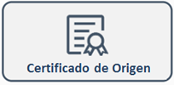
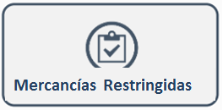
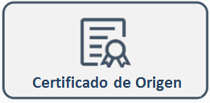
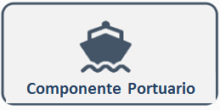
Hitos de la VUCE
Inicio Operación VUCE – MR
10.07.2010
Inicio Operación
CO
08.06.2013
Obligatoriedad CO
07/2014
Inicio operación
CP
03/2015
CP – Módulo Autorizaciones
12/2017
Interoperabilidad Alianza Pacífico – SENASA
2017
Inspección Conjunta SENASA
12/2016
Publicación APP VUCE 05/2013
Interoperabilidad SUNAT VUCE 12/2016
Consulta Pública DR 2015
Creación VUCE
D.S. Nº 165-2006-MEF
03.11.2006
61
82
88
187
260
270
273
267
Cantidad de Procedimientos Administrativos / Acuerdos Comerciales
2010 2011 2012 2013 2014 2015 2016 2017
5
11
21
24
*

Slide 23
VUCE
VUCE
Módulo Recepción y Despacho
A. Sanitaria
SECTOR PRIVADO
Componente
Portuario
(6 entidades)
A. Marítima
Módulo de Estadía
(servicios portuarios)
A. Portuaria
A. Migratoria
Agentes Marítimos
Módulo de Licencias de Operaciones
SENASA
Prestadores de Servicios Portuarios
DGTA-MTC
Licencias,
permisos,
autorizaciones,
certificaciones,
operaciones,
servicios,
otros.
Cámaras de
Comercio (19)
Agentes de Aduana
Componente Origen
(22 entidades certificadoras)
Importadores
SNI
ADEX
Exportadores
COMEX
Productores
Componente Mercancías Restringidas
(15 entidades de control)
SENASA
Entidades
Apoyo/Laboratorios
DIGESA
MTC
DIGEMID
SUCAMEC
Pagos electrónicos
Autenticación
Notificaciones
Electrónicas
Trazabilidad de Trámites
Consultas Técnicas
Mesa de Ayuda
Interoperabilidad interna
Interoperabilidad externa
PRODUCE
OTROS
ENTIDADES

Slide 24
Estadística General
Descripción |  | Acum. 2017
Ahorro Generados Componente Mercancías Restringidas (en millones de soles) |  | 256.2
Ahorro Generados Componente Origen (en millones de soles) |  | 179.9
Ahorro Generados Componente Portuario (en millones de soles) |  | 19.6
Cantidad de usuarios (Mercancías Restringidas, Origen y Portuario) |  | 54,000
Cantidad de SUCE (Mercancías Restringidas) |  | 1,278,568
Cantidad de SUCE (Componente de Origen) |  | 899,627
Cantidad de SUCE (Componente Portuario) |  | 97,752
Entidades Incorporadas en la VUCE | MR | 15
 | Origen | 22
 | Portuario | 3
(*) Acumulado a diciembre 2017

Slide 25
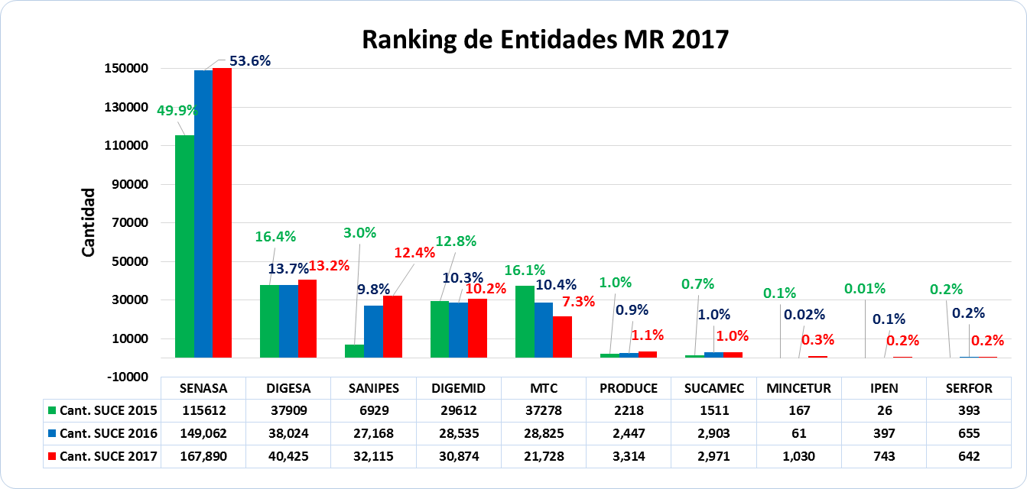
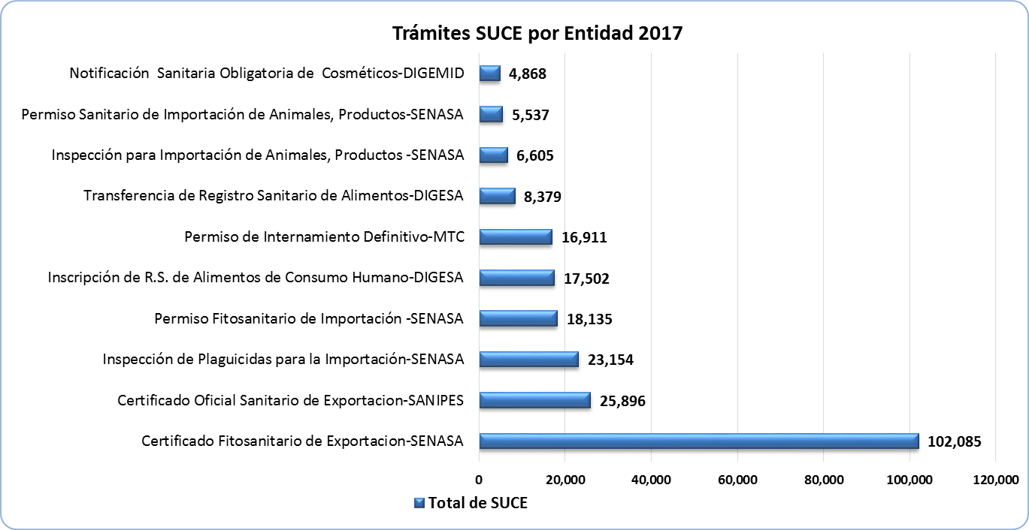
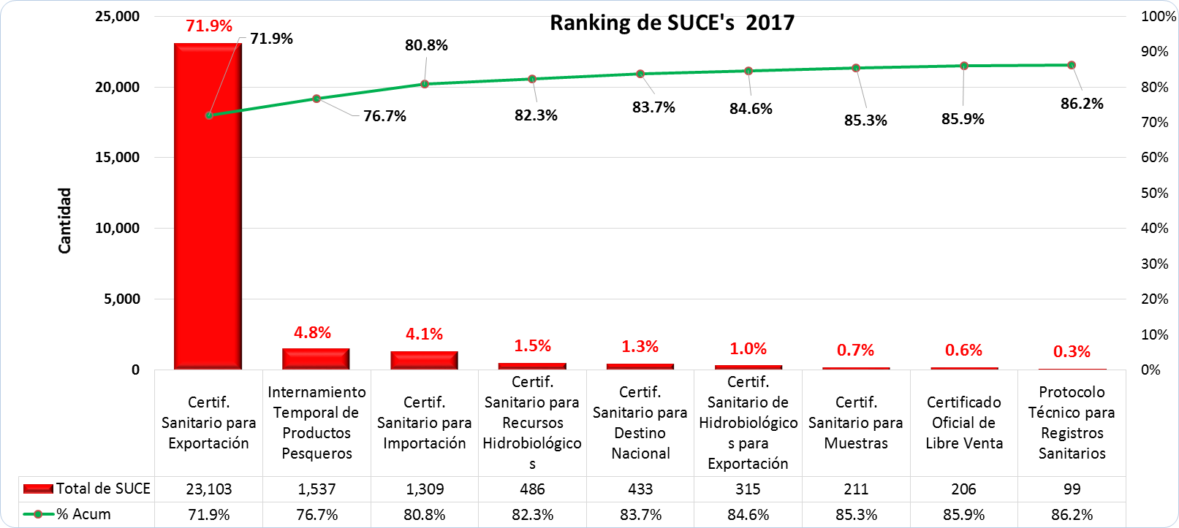
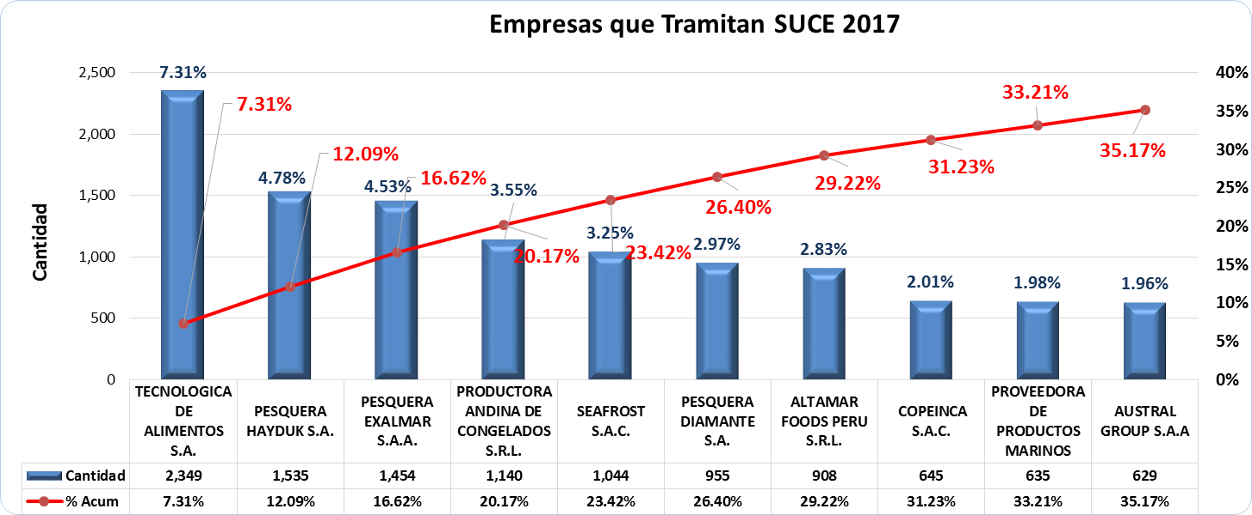
Evolución de trámites por Entidades – Mercancías Restringidas
Fuentes: DVUCEPT Hasta Dic. 2017

Slide 26
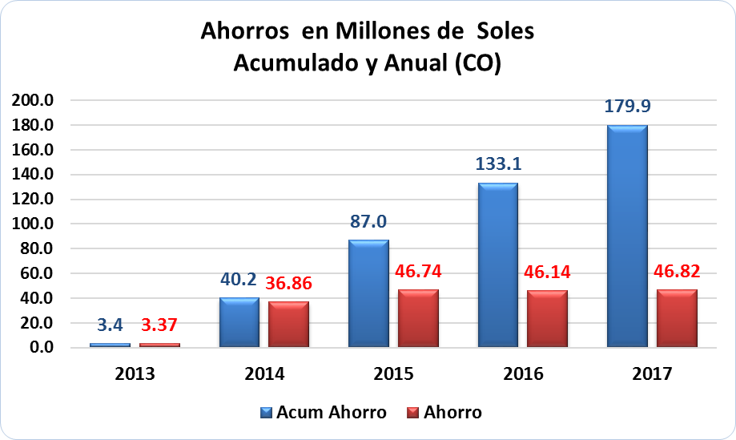
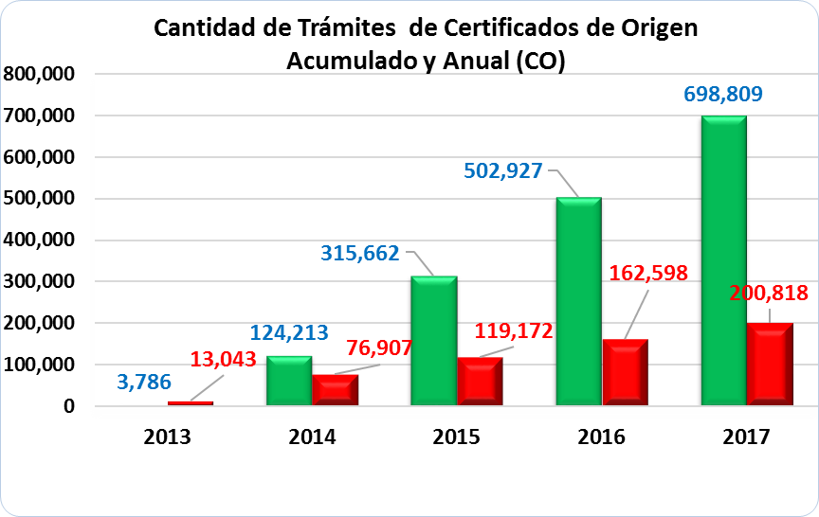
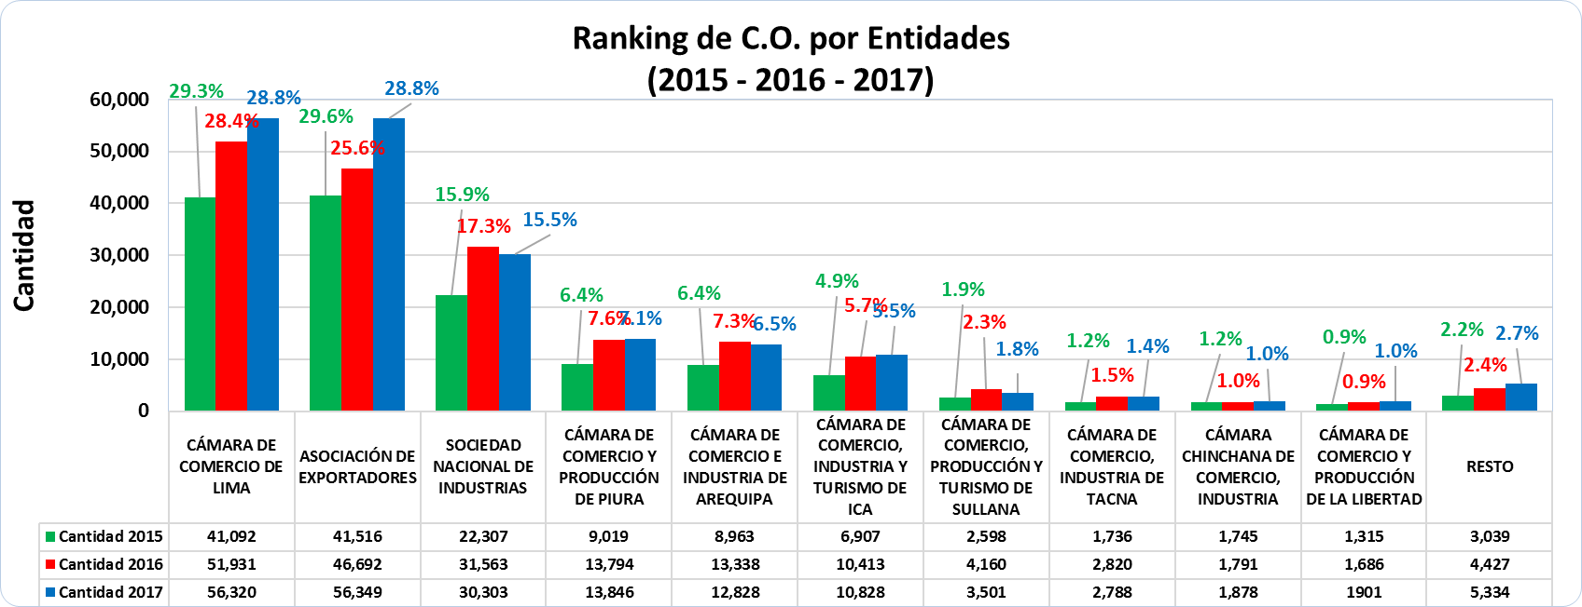
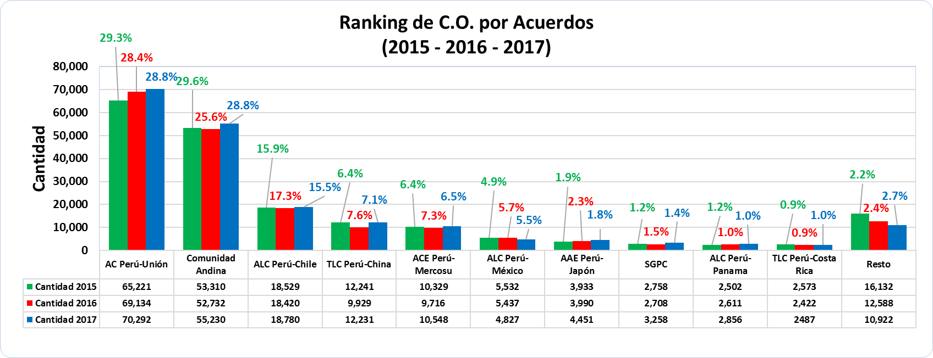
Evolución de trámites – Componente de Origen
Fuentes: DVUCEPT Hasta Dic. 2017

Slide 27
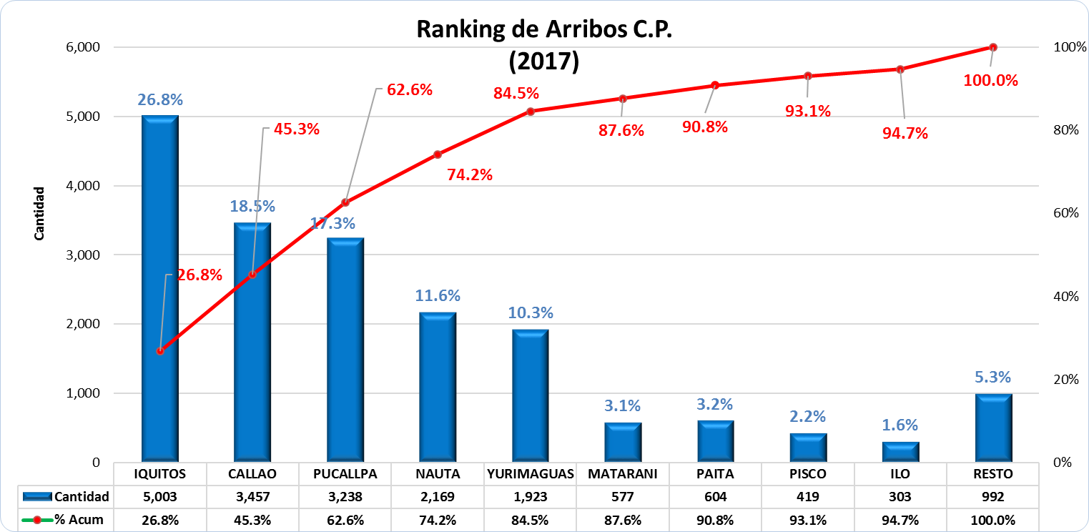
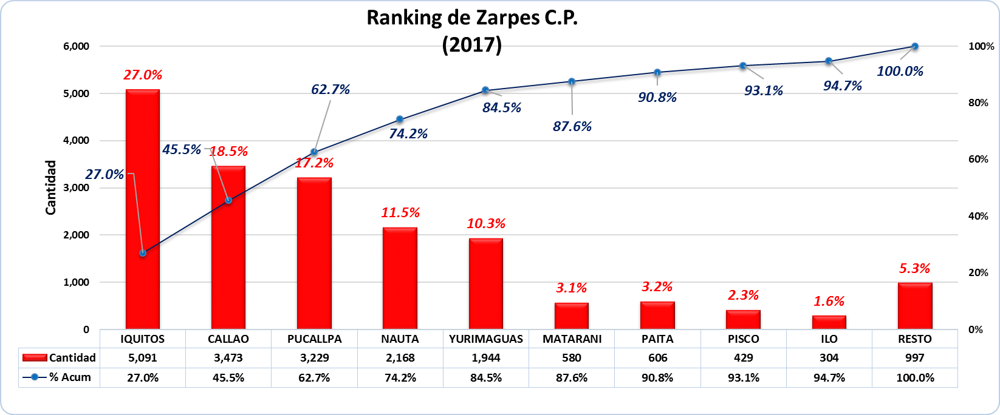
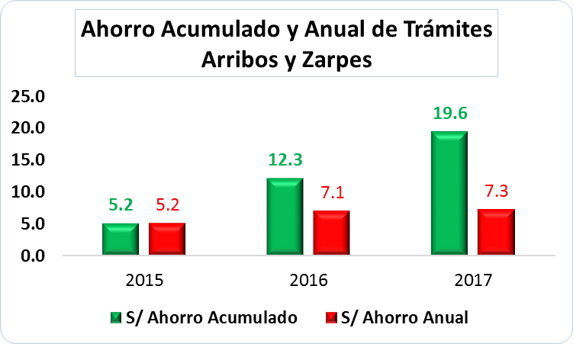
Evolución de trámites – Componente Portuario
En millones de soles
Fuentes: DVUCEPT Hasta Dic. 2017

Slide 28
Proyecto de Mejoramiento de la Facilitación del Comercio Exterior - VUCE
OBJETIVO CENTRAL
Contribuir a mejorar la competitividad del sector comercio exterior a través de un escenario en el que los agentes de comercio exterior realicen sus operaciones con costos competitivos
OBJETIVOS ESPECÍFICOS
1
Optimizar los procesos y simplificar los trámites de comercio exterior requeridos por las
entidades de control y otros servicios del Estado.
2
Reducir los tiempos y costos de transacción en los que incurren los exportadores e
importadores.
3
Dotar a los exportadores, importadores y empresas de servicios vinculados al comercio
exterior de información sistematizada, actualizada e inteligente sobre los servicios y
normas para las operaciones de comercio exterior.

Slide 29
PROYECTO DE MEJORAMIENTO DE LA FACILITACION DEL COMERCIO EXTERIOR - VUCE
G. interope-rabilidad
GESTIÓN DE servicios empresariales
G. del riesgo
G. tramitación electrónica
Marketplaces: servicios al comercio exterior
VUCE
2.0
Integración de regulaciones al comercio exterior
Leyenda
Gestión de la calidad y productividad empresarial
Módulo existente por rediseñar
Módulo nuevo
G. comunidades VUCE y mejora continua
G. servicios empresa-riales
Portales especializados logísticos
GESTIÓN DE INTEROPERABILIDAD
Gestión de comunidades VUCE y mejora continua
Interoperabilidad nacional y global
E-learning
GESTIÓN DE TRAMITACIÓN ELECTRÓNICA
Business Intelligence, Big Data, CRM y gobierno abierto
Mercancías restringidas
Certificados de origen
Gestión del riesgo
Gestión del riesgo
Componente Portuario
Port Community System PCS
Zonas de tratamiento especial
Fuente: Anexo 3 del Estudio de Factibilidad del Proyecto “Mejoramiento de los Servicios de Facilitación de Comercio Exterior a través de la Ventanilla Única del Comercio Exterior (VUCE). Segunda Etapa San Isidro-Lima-Lima”

Slide 30
ACTIVIDADES INMEDIATAS
Gestión de interope-rabilidad
Interoperabilidad nacional y global
Mercancías restringidas
Gestión del riesgo
Gestión del riesgo
Gestión de tramitación electrónica
Certificados de origen
Portuario – Port Community System PCS
VUCE
2.0
Zonas de tratamiento especial
Gestión de comunidades VUCE y mejora continua
Gestión de servicios empresa-riales
Marketplaces: servicios al comercio exterior
E-learning
Feb – May 2018
Integración de regulaciones al comercio exterior
Business Intelligence, Big Data, CRM y gobierno abierto
Gestión de la calidad y productividad empresarial
Portales especializados logísticos
4
Atención de requerimientos inmediatos
3
Facilitación de herramientas de Business Intelligence a Entidades
Ene – Abr 2018
2
Rediseño de Procesos en Entidades de mayor impacto en VUCE
1
Capacitación a Entidades en
Gestión por Procesos
Ene – Dic 2018
Ene 2018 – May 2019

Slide 31
REDISEÑO DE PROCESOS
N° | Entidad | Siglas
1 | Servicio Nacional de Sanidad Agraria | SENASA
2 | Dirección General de Salud Ambiental | DIGESA
3 | Ministerio de Transportes y Comunicaciones | MTC
4 | Dirección General de Medicamentos, Insumos y Drogas | DIGEMID
5 | Servicio Nacional de Sanidad Pesquera | SANIPES
6 | Ministerio de Comercio Exterior y Turismo | MINCETUR
7 | Autoridad Portuaria Nacional: Callao e Iquitos | APN
8 | Dirección General de Capitanías y Guardacostas | DICAPI
9 | Dirección Regional de Salud – Callao | DIRESA
10 | Superintendencia Nacional de Migraciones | MIGRACIONES
Finalidad
Mejorar la Competitividad del sector Comercio Exterior, a través de la simplificación, mejoramiento y rediseño de los procesos de las entidades de control priorizadas
Objetivo
Rediseñar los procesos de las Entidades priorizadas y diseñar los sistemas de información que reduzcan los tiempos de ejecución de dichos procesos y permitan la interoperabilidad entre las entidades.
Procedimientos directamente vinculados a la emisión de autorizaciones, permisos, certificaciones, licencias, etc., para el ingreso, tránsito o salida de mercancías o naves en el país, así como aquellos procedimientos que son previos o requisitos para la realización de estos.

Slide 32
¿QUÉ COMPRENDE?
Homologación de datos
Análisis funcional TO BE de los procesos
Arquitectura del Sistema
Diseño de los sistemas informáticos
Propuesta de requerimientos de infraestructura
Mapeo, caracterización y documentación de procesos – AS IS
Diagnóstico de los procesos y procedimientos administrativos
Gestión del riesgo en los procesos y procedimientos administrativos
Rediseño de los Procesos
Mapeo, diagnóstico y rediseño de procesos
Diseño del sistema de información

Slide 33
Los Costos Logísticos en el Perú
Francisco Ruiz Zamudio
Director General de Facilitación de Comercio Exterior
Viceministerio de Comercio Exterior

